Slide 1
2023_SW_미래채움
2023 October 22
VoiceVision
시각 장애인을 위한 프로젝트
경북SW고_러닝머신
Start Now
팀장 : 우영웅
팀원 : 이재경, 황기성

Slide 2
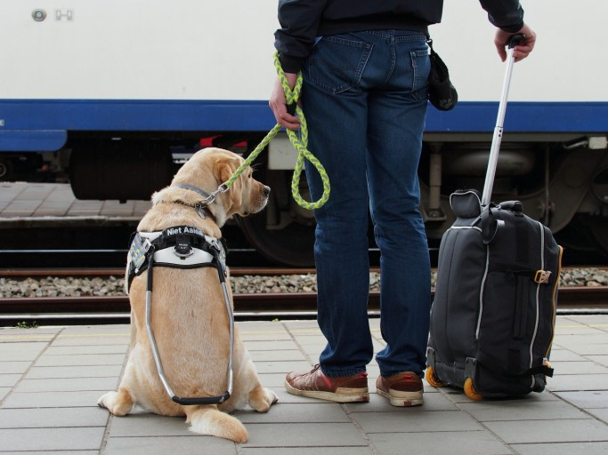
2023_SW_미래채움
2023 October 22
목차
제작 동기
기술 소개
구현 영상
기대효과
아쉬운점
팀원 소개

Slide 3
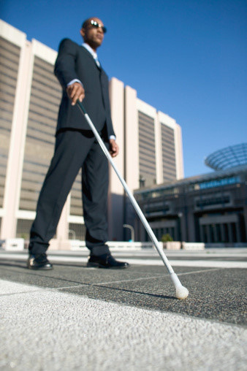

2023_SW_미래채움
제작 동기
제작 동기
모든 사람들이 동등한 기회와 접근성을 가지는 것은 중요한 가치라고 생각합니다.
이 프로젝트는 시각 장애인들이 인공지능의 최신 서비스를 독립적으로 활용할 수 있도록 하기 위해 제작되었습니다.
3

Slide 4


2023_SW_미래채움
제작 동기
에어프라이어기 사용법을 알려줘
1. 에어프라이어를 안전한 장소에 놓고 전원을 확인합니다.
2. 필요한 요리 재료를 에어프라이어 바스켓에 넣습니다.
3. 에어프라이어의 온도와 시간을 설정합니다. …
주의해야 할 사항은
1. 에어프라이어를 사용할 때는 근처에 가스나 가연성 물질을 두지 않습니다.
2. 열기가 방출되는 부분을 만지지 않고, 에어프라이어 내부에 손을 넣지 않습니다.
3. 요리 중에 에어프라이어를 감독하고, 요리 시간을 조절해야 합니다. …

Slide 5
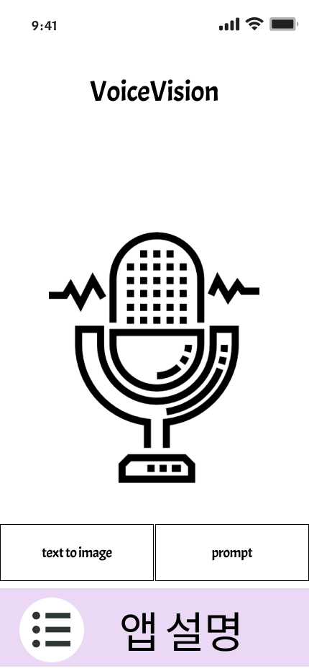
2023_SW_미래채움
기술 구현
Create Image OR Using_GPT

Slide 6
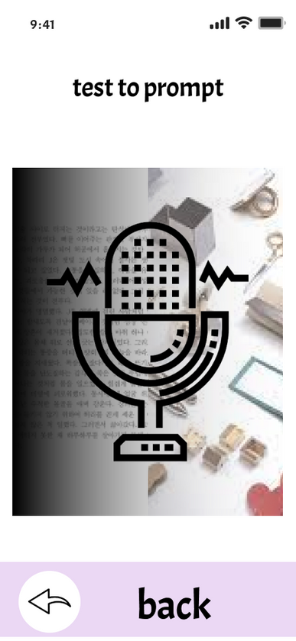
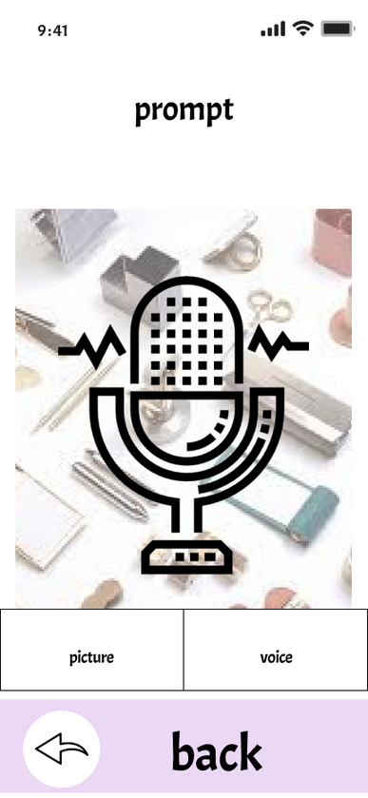
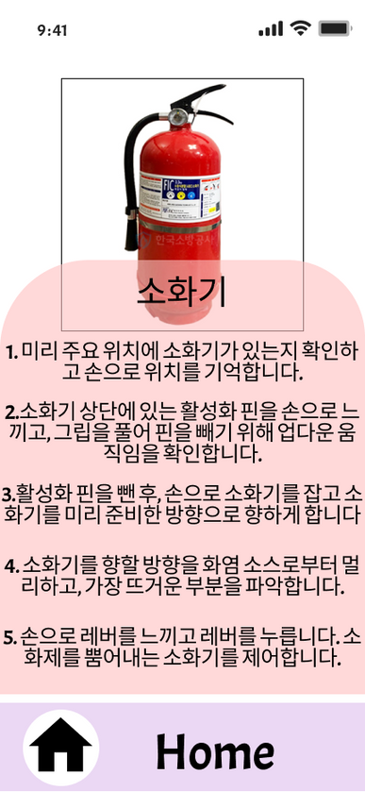
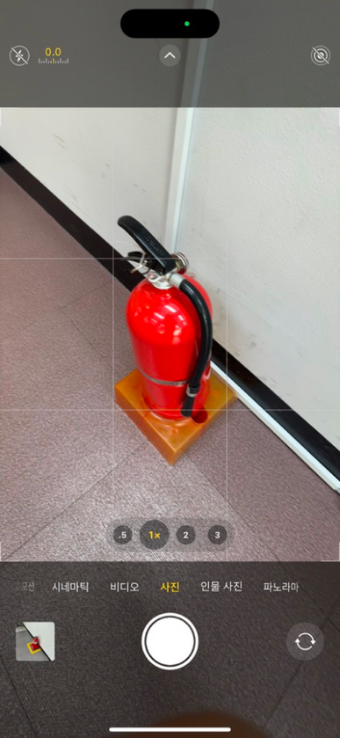
2023_SW_미래채움
기술 구현

Slide 7
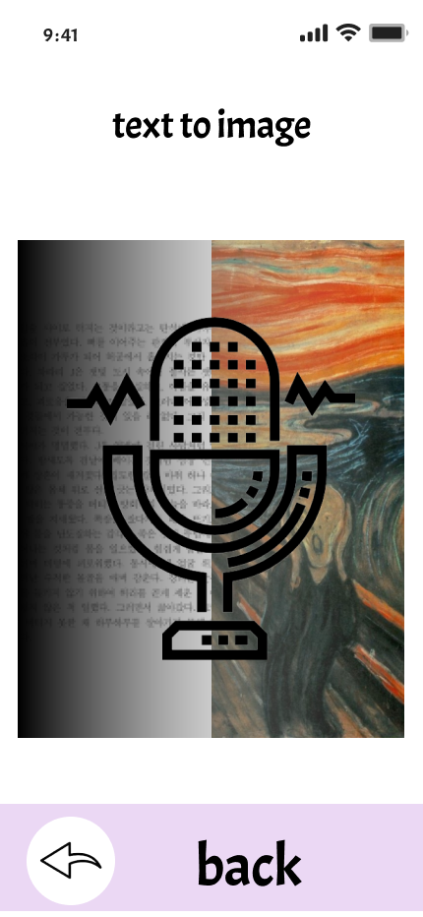
2023_SW_미래채움
기술 구현
이미지 생성

Slide 8
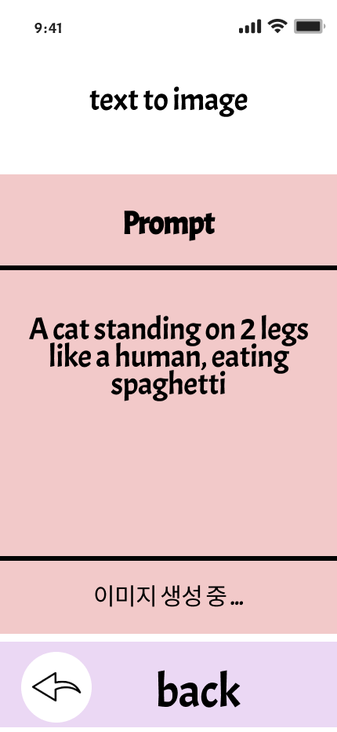
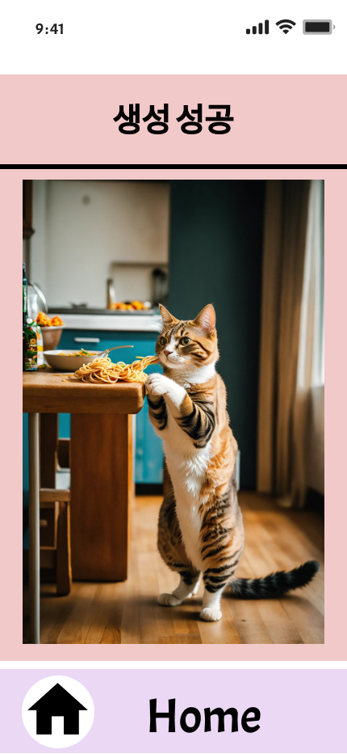
2023_SW_미래채움
기술 구현

Slide 9
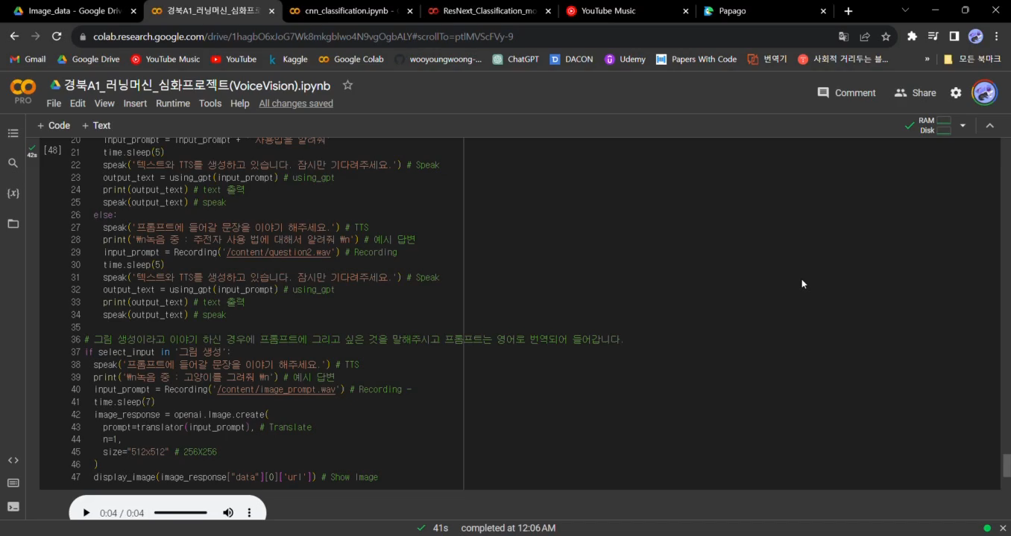
2023_SW_미래채움
구현 영상
1.25배

Slide 10


2023_SW_미래채움
기대 효과
시각 장애인을 위한 TTS
AI로 안전하게 제품 사용 안내 작성
음성 입력으로 정보 수집,
텍스트로 변환, 음성 출력으로 정보 접근 개선

Slide 11

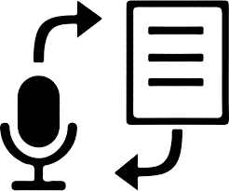
2023_SW_미래채움
아쉬운점
데이터 수집
실시간 소통 문제

Slide 12
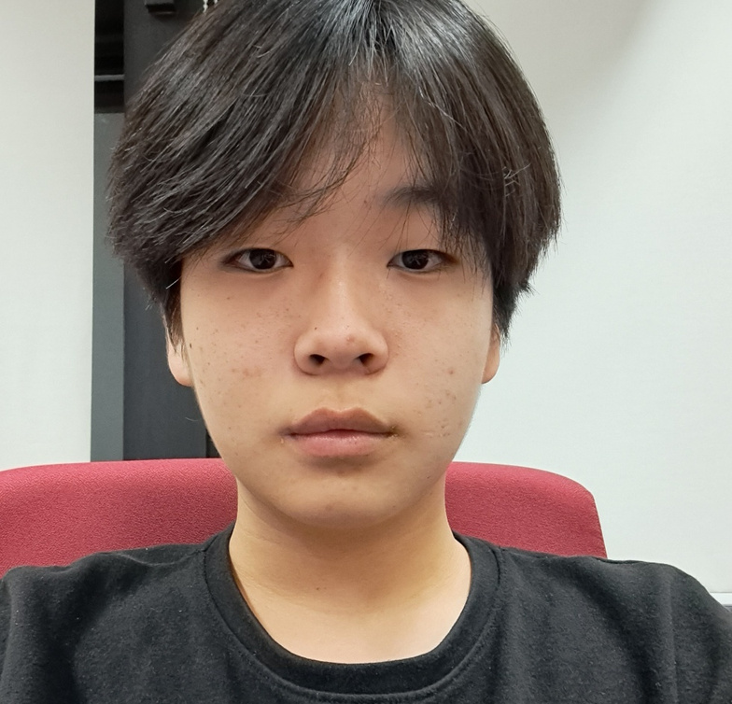
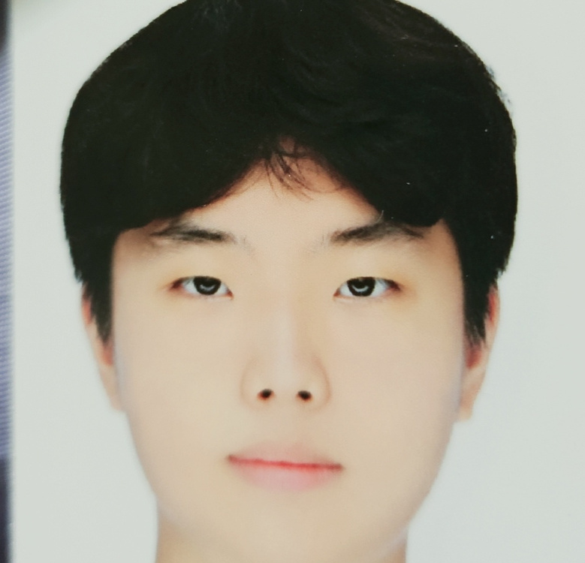
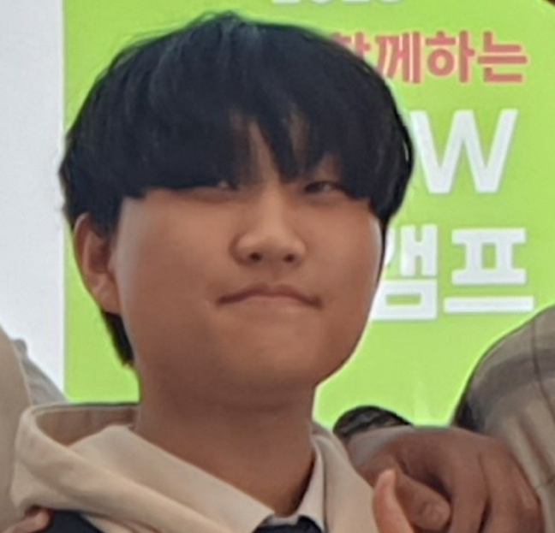
2023_SW_미래채움
팀원 소개
팀장 : 우영웅
팀원 : 황기성
팀원 : 이재경
음성 인식, TTS, CNN 모델 제작
데이터 제작 및 파인튜닝, 변역 기능 구현
UI 구현 및 모델 학습 데이터 수집

Slide 13
2023_SW_미래채움
2023 October 22
Thank you!
The End

